Slide 1
Pamokos struktūra ir vertinimas. Įvairūs darbo metodai.

Slide 2
Skaitmeniniai darbo metodai

Slide 3
Turinys:
Programų pristatymas
Programų pritaikymas pamokoje
Pamokos pavyzdys
Praktinė dalis

Slide 4
Programos:
Gimkit.com https://www.gimkit.com/
Pixton https://www.pixton.com/
Typatone https://typatone.com/
Code.org https://code.org/

Slide 5
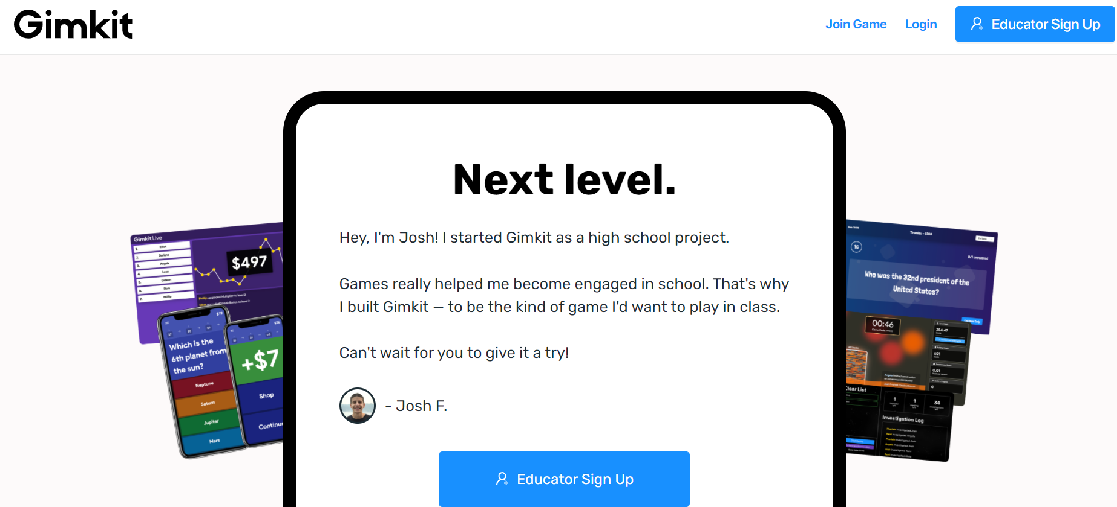
Gimkit

Slide 6
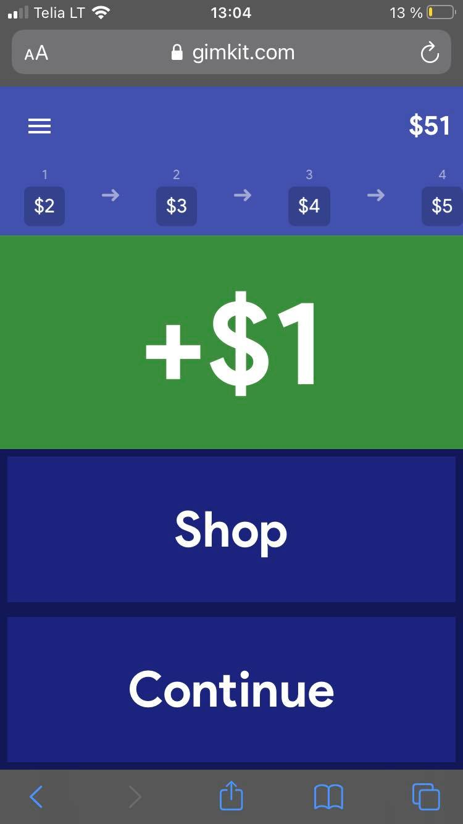
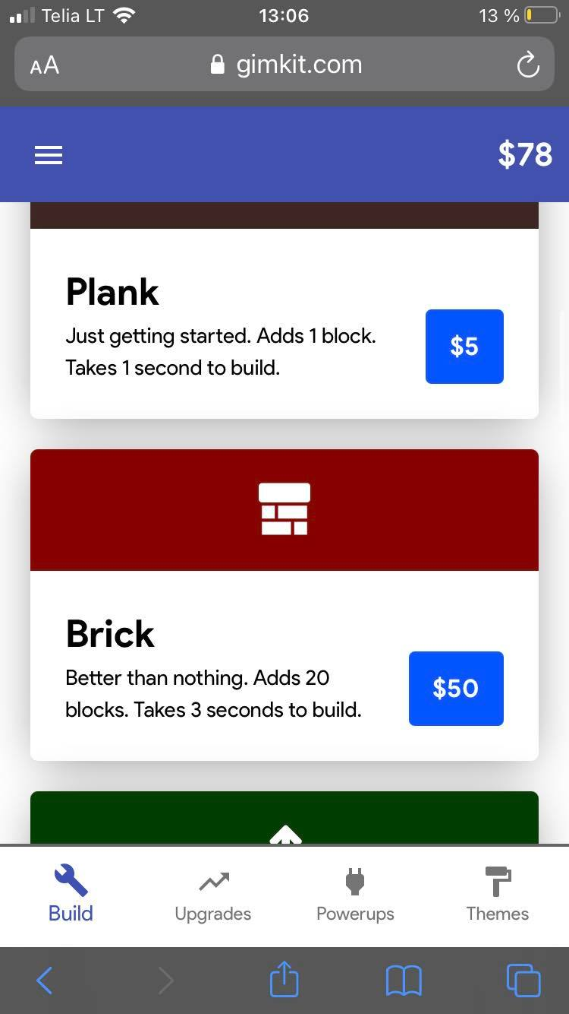

Slide 7
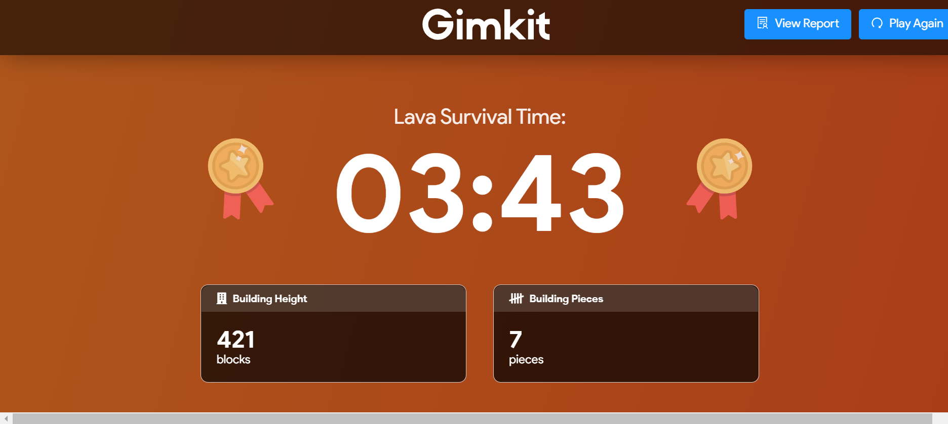

Slide 8
PIXTON

Slide 9
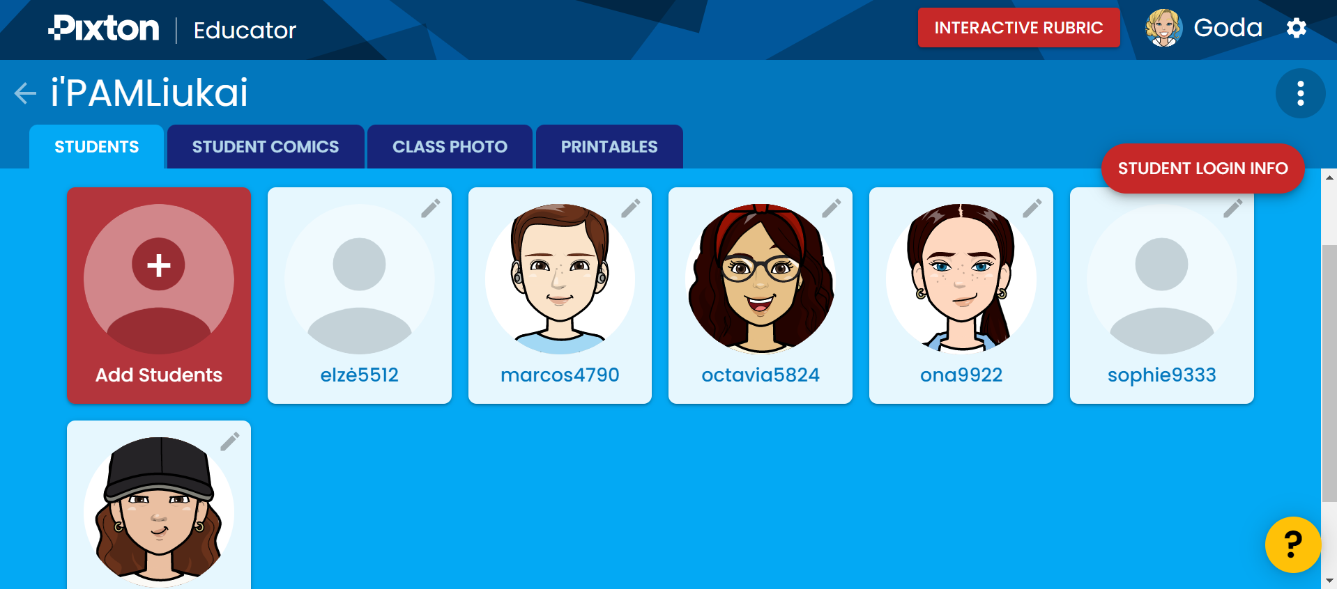

Slide 10
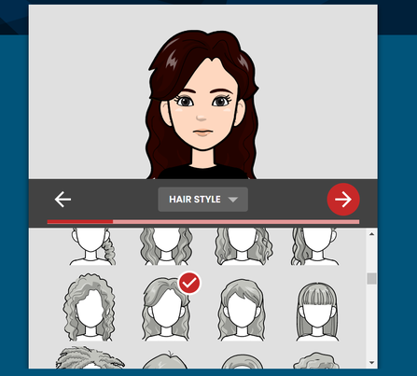

Slide 11
TYPATONE

Slide 12
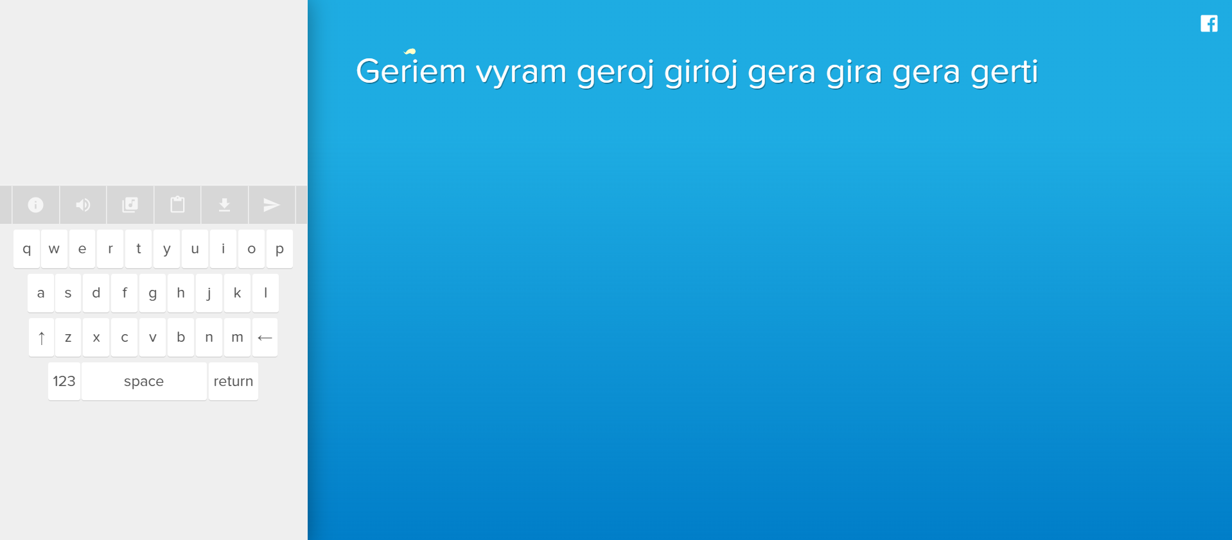

Slide 13
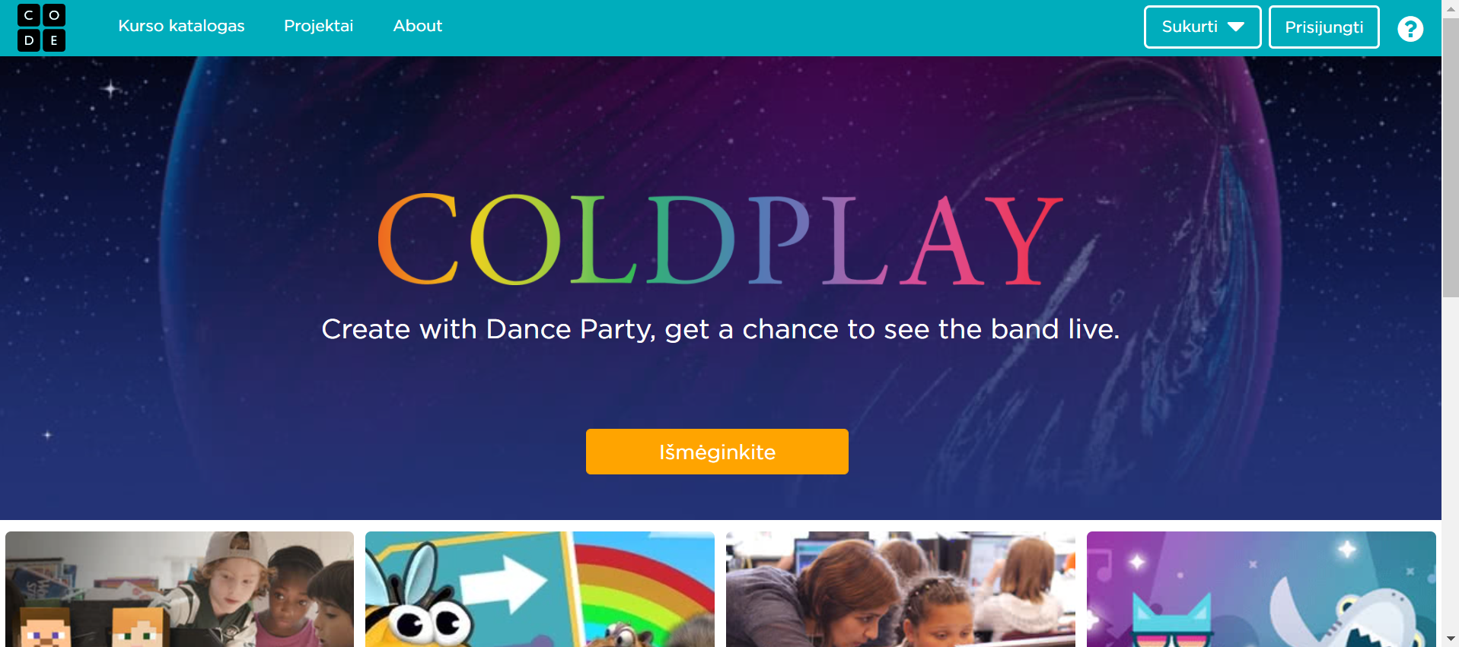
CODE.ORG

Slide 15
Pamokos pavyzdys
https://docs.google.com/presentation/d/1UYU1Mij9KGK1t9coozYp2Or9f21SRU-_mesQKQnDYCg/edit?usp=sharing
https://docs.google.com/presentation/d/1qxsIpEUfJ5OX4FRWJhhazbdzLy0eat_G_vUB72QrW_M/edit#slide=id.gfabeebba1f_0_242

Slide 16
Praktinė dalis
Įsiveskite telefone “Gimkit.join”
Suveskite žaidimo kodą
Užsirašykite savo vardą
Žaidžiam!

